Slide 1
CIENCIAS NATURALES
“LOS DESASTRES NATURALES”

Slide 2


Slide 3
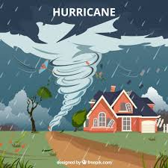

Slide 4
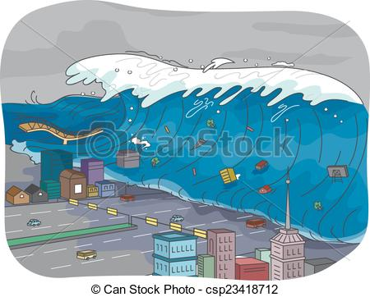

Slide 5
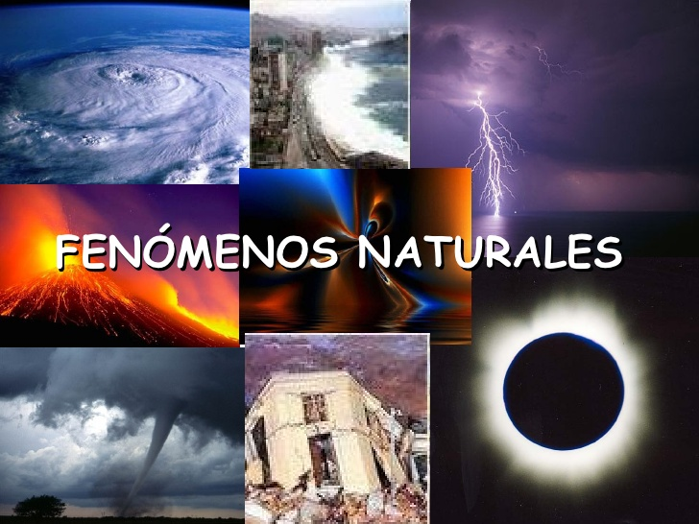

Slide 6
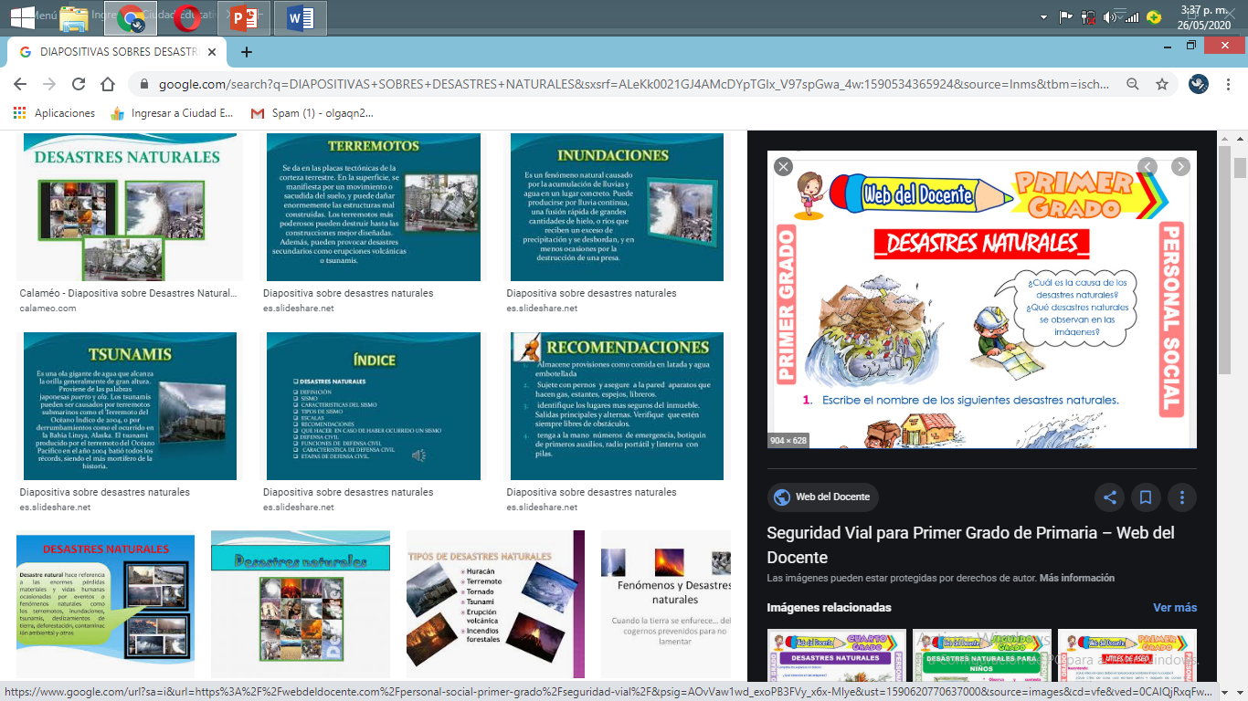

Slide 7
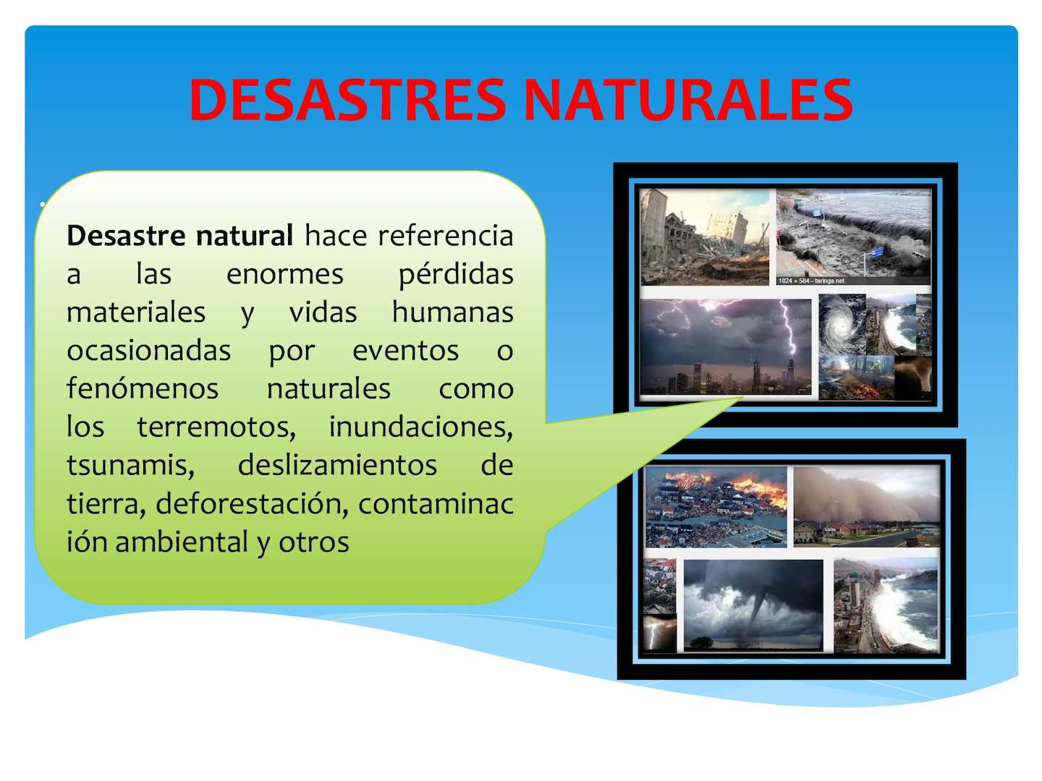
Escribe esta definición en tu cuaderno:

Slide 8
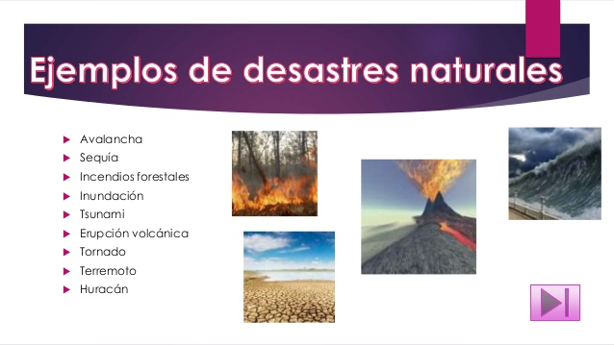
IMPRIMIR, RECORTAR Y PEGAR O DIBUJAR Y COLOREAR LAS DIAPOSITIVAS 8- 9 y 10

Slide 9
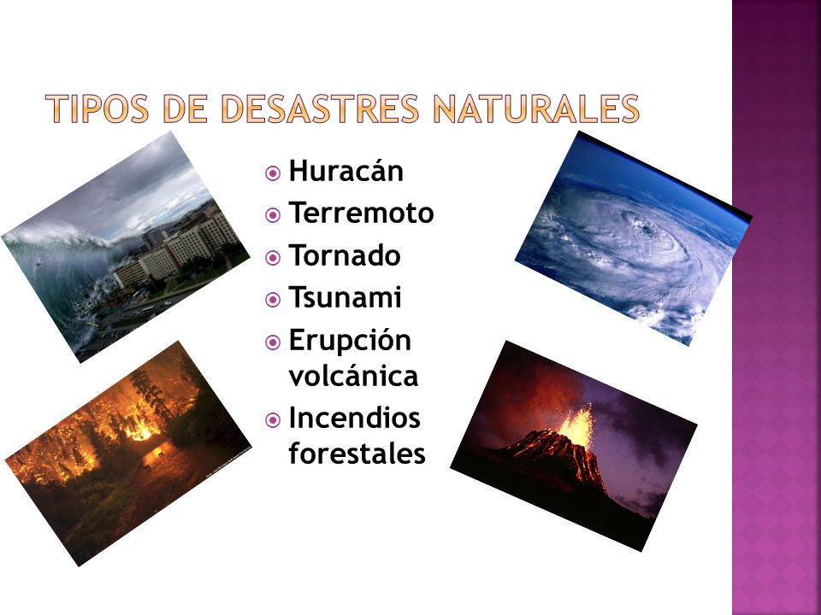

Slide 10
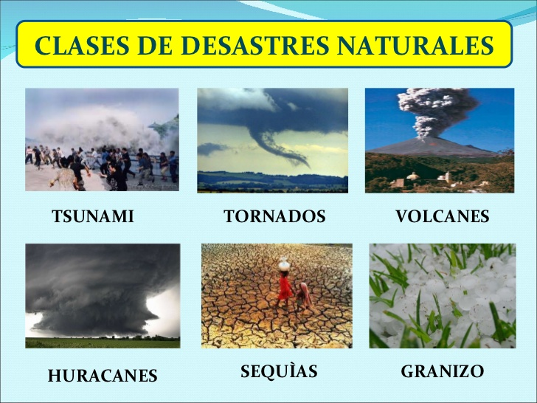

Slide 11

Escribe esta definición en tu cuaderno las diapositivas 11-12-13 y 14:

Slide 12
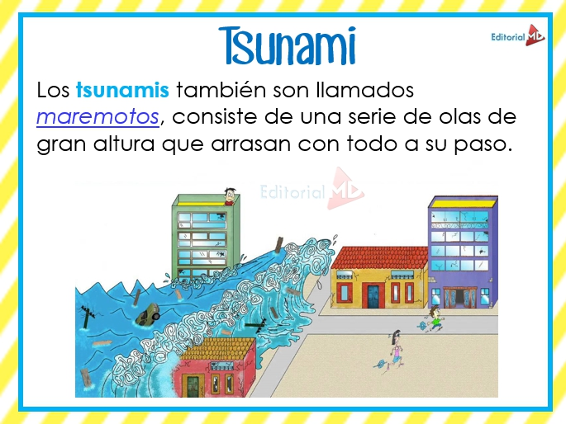

Slide 13
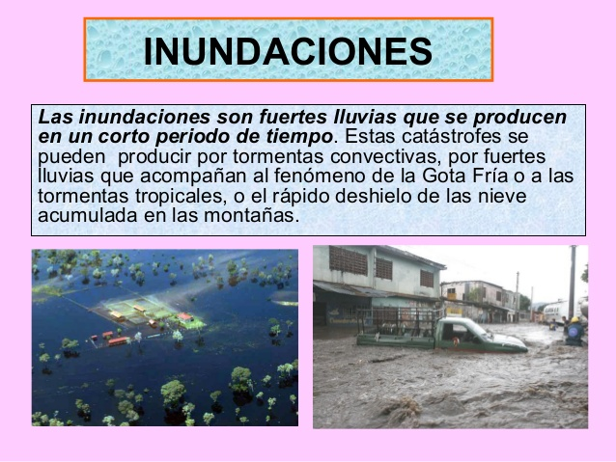

Slide 14
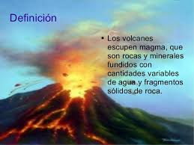

Slide 15
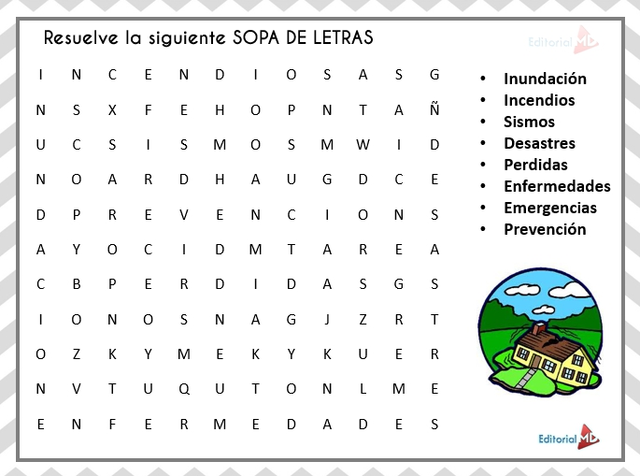
ESTA DIAPOSITIVA LA PUEDEN IMPRIMIR, PEGAR Y RESOLVER

Slide 16
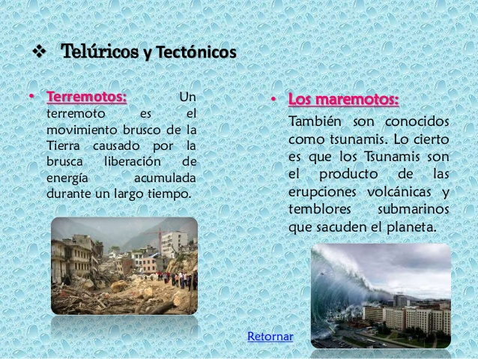

Slide 17
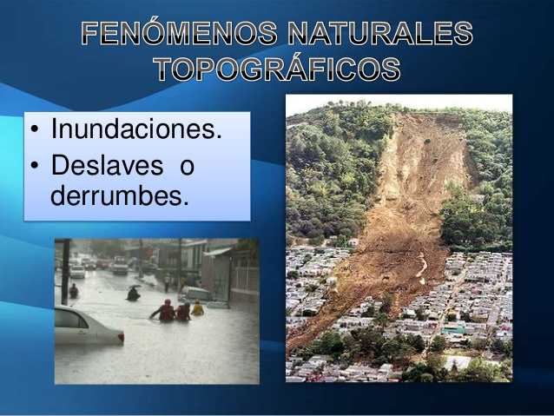

Slide 18
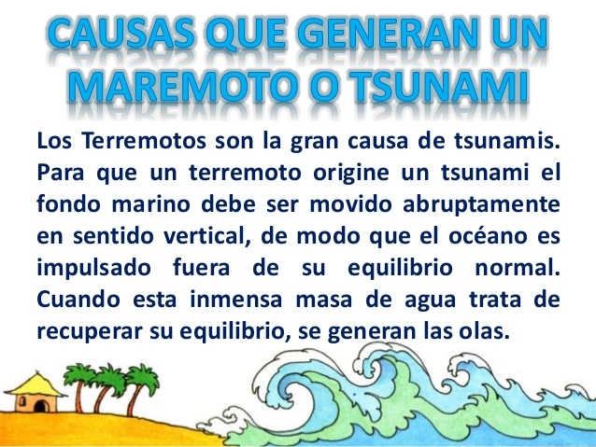

Slide 19
AHORA VAMOS A REALIZAR LECTURA DE LAS PÁGINAS: 275 A 280 Y RESUELVE LA 281. TERMINAMOS…

